Slide 1
Sistemas operativos: una visión aplicada
Capítulo 2
Introducción a los sistemas operativos

Slide 2
Contenido
¿Qué es un sistema operativo?
Arranque del computador
Componentes y estructura de un sistema operativo
Activación del sistema operativo
Interfaz del programador
Interfaz del usuario
Historia y evolución

Slide 3
¿Qué es un sistema operativo?
Un programa que actúa como intermediario entre el usuario de un computador y el hardware del mismo
Objetivos del sistema operativo:
  Ejecutar programas y facilitar la solución de los problemas del usuario
  Hacer un uso conveniente del computador
Usar el computador de forma eficiente
Proporcionar una máquina virtual extendida

Slide 4
Funciones del sistema operativo
Gestor de recursos (UCP, memoria, ...)
  Asignación y recuperación de recursos
  Protección de los usuarios
  Contabilidad/monitorización
  Soporte de usuario
Máquina extendida (servicios)
  Ejecución de programas (procesos)
  Órdenes de E/S
  Operaciones sobre archivos
  Detección y tratamiento de errores
Interfaz de usuario
  Shell

Slide 5
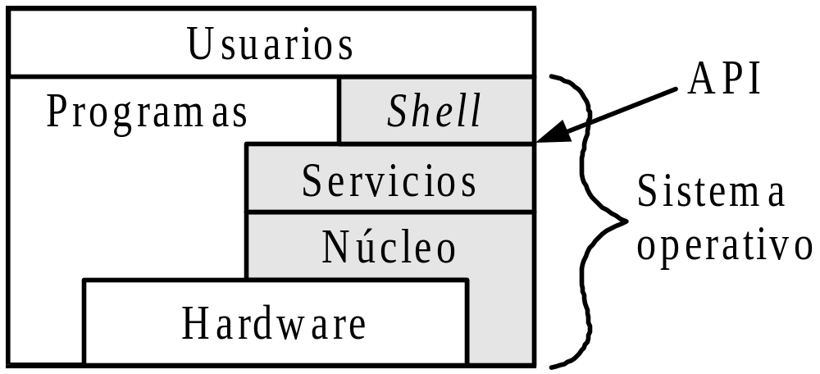
Niveles del sistema operativo

Slide 6
Contenido
¿Qué es un sistema operativo?
Arranque del computador
Componentes y estructura de un sistema operativo
Activación del sistema operativo
Interfaz del programador
Interfaz del usuario
Historia y evolución

Slide 7
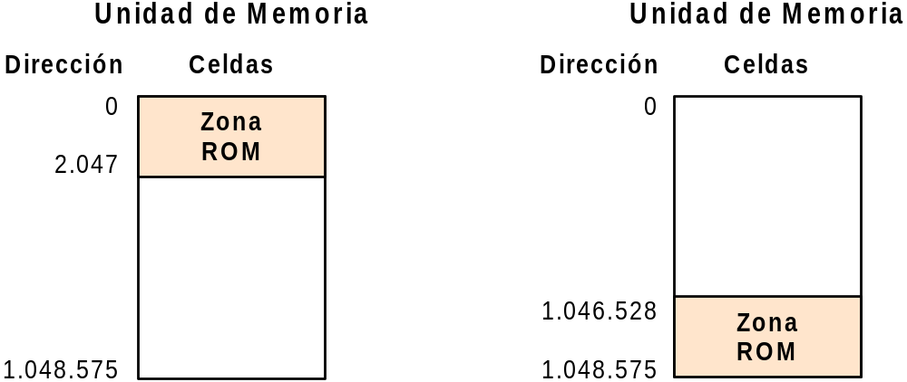
Arranque del computador
El Reset carga valores predefinidos en registros
CP ← dirección de arranque del cargador ROM
Se ejecuta el cargador ROM del sistema
  Test del sistema
  Trae a memoria el boot del SO
En el caso del PC la ROM contiene, además, sw de E/S (BIOS)

Slide 8
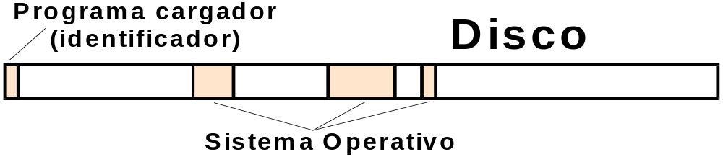
Arranque del sistema operativo
El SO está almacenado en el disco

Slide 9
Arranque del sistema operativo
El cargador ROM carga el sector de boot del SO y le da control
El boot del SO carga el SO residente y da control al programa de arranque del SO, que:
  Comprueba el hardware
  Comprueba el sistema de ficheros
  Establece las tablas del SO
  Crea procesos (según el tipo de SO)
    Proceso INIT
    Procesos o tareas del sistema (demonios)
    Procesos de login (uno por terminal)
  Tras la autenticación, el proceso login se convierte en shell

Slide 10
Contenido
¿Qué es un sistema operativo?
Arranque del sistema operativo
Componentes y estructura de un sistema operativo
Activación del sistema operativo
Interfaz del programador
Interfaz del usuario
Historia y evolución

Slide 11
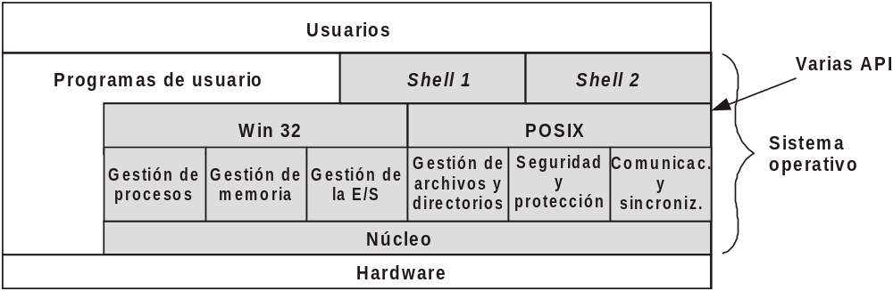
Componentes del SO

Slide 12
Estructura del sistema operativo
Sistemas operativos monolíticos
Sistemas operativos estructurados
  Sistemas por capas
  Modelo cliente-servidor

Slide 13
Estructura cliente-servidor
Procesos
Procesos
cliente
servidores
Servidor de
Servidor de
Servidor de
Servidor de
Servidor de
Servidor
Modo usuario
procesos
memoria
la E/S
archivos y
Seguridad
de
API
API
directorios
Comunicac.
Micronúcleo
Modo núcleo
Hardware

Slide 14
Gestión de procesos
Un proceso es un programa en ejecución.
Un proceso necesita recursos, tales como UCP, memoria, ficheros, etc., para llevar a cabo su tarea.
El SO tiene la responsabilidad de gestionar los siguientes aspectos de procesos:
  Creación y destrucción.
  Suspensión y reanudación.
  Asignación y mantenimiento de los recursos del proceso.
  Proporcionar mecanismos de sincronización y comunicación.
  Gestionar los interbloqueos.

Slide 15
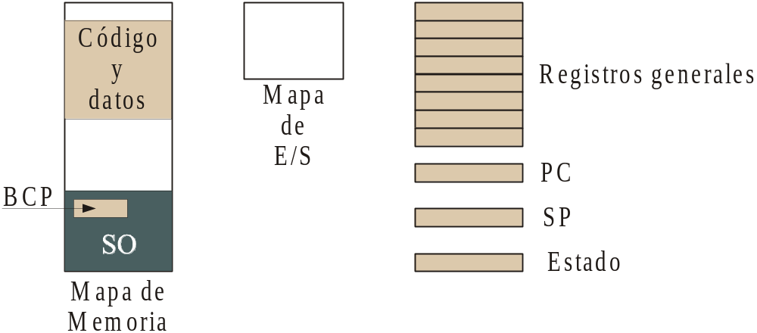
Elementos de un proceso

Slide 16
Servicios de procesos
Crear un procesos
  A partir de un proceso padre (UNIX)
  A partir de un archivo ejecutable (Windows NT)
Ejecutar un proceso
Terminar la ejecución de un proceso
Cambiar el programa que ejecuta un proceso

Slide 17
Gestión de memoria
Memoria: vector enorme de palabras o bytes, cada uno con su propia dirección.
  Compartido por UCP y dispositivos E/S.
  Volátil: pierde su contenido si el sistema falla.
El SO tiene la responsabilidad de gestionar los siguientes aspectos de la memoria:
  Mantener un mapa de las partes de memoria en uso y saber quién las está usando.
  Decidir qué procesos se deben cargar, y dónde, cuando hay memoria disponible.
  Asignar y liberar espacio de memoria cuando sea necesario.
  Ofrecer servicios para que los procesos puedan compartir memoria.

Slide 18
Servicios de gestión de memoria
Solicitar memoria
Liberar memoria
Compartir memoria

Slide 19
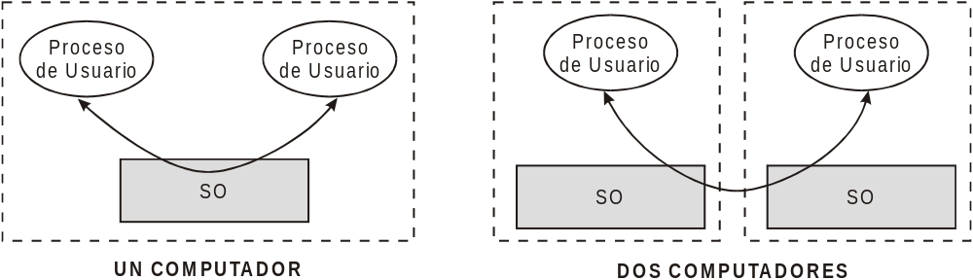
Comunicación y sincronización entre procesos

Slide 20
Servicios de comunicación y sincronización
Servicios de comunicación
  Crear el mecanismo de comunicación
  Enviar datos a un proceso
  Recibir datos de un proceso
  Destruir el servicio de comunicación
Servicios de sincronización
  Crear el mecanismo de sincronización
  Bloquear un proceso hasta que ocurra un evento
  Despertar a un proceso bloqueado
  Destruir el mecanismo de sincronización

Slide 21
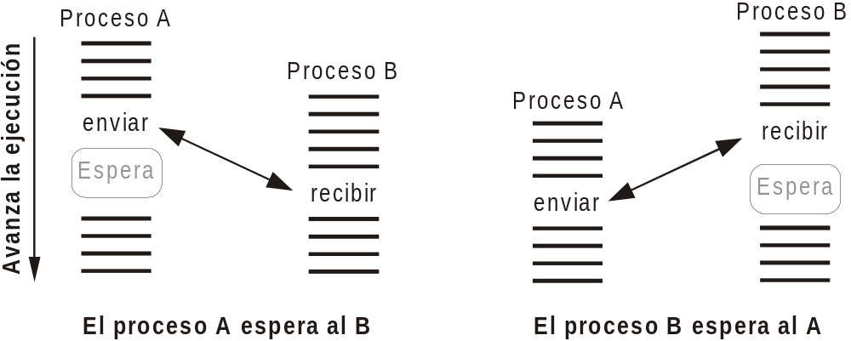
Tipos de comunicación
Comunicación síncrona
  Los dos procesos han de ejecutar los servicios de comunicación al mismo tiempo
Comunicación asíncrona
  Los dos procesos no tiene que ejecutar los servicios de comunicación al mismo tiempo

Slide 22
Gestión de E/S
El gestor de E/S está formado por:
  Un sistema global de almacenamiento intermedio en memoria.
  Manejadores genéricos, uno por cada clase, de dispositivos.
  Manejadores específicos para cada dispositivo.
Almacenamiento secundario no volátil en dispositivos rápidos de E/S (discos, NAD, etc.) como respaldo de la memoria.
El SO tiene la responsabilidad de gestionar los siguientes aspectos de la E/S y el almacenamiento secundario:
  Traducir peticiones a formato de manejador.
  Copiar memoria de/a memoria a/de controlador.
  Controlar operaciones por DMA.
  Controlar dispositivos de E/S serie: teclado, ratón, etc.
  Asignación y liberación de espacio.
  Planificación de accesos a los dispositivos.

Slide 23
Servicios de E/S
Servicios orientados a caracteres
  Impresoras, terminales
Servicios orientados a bloques
  La operación de E/S se hace sobre un bloque de información de un número fijo de caracteres
  Discos

Slide 24
Gestión de archivos y directorios
Archivo: conjunto de información lógicamente relacionada y definida por su creador.
Directorio: conjunto de identificadores lógicos de archivos y su relación con identificadores internos del SO.
Archivos frecuentes: programas (fuentes y ejecutables) y datos.
El SO tiene la responsabilidad de gestionar los siguientes aspectos del servicio de archivos:
  Creación y borrado de archivos y directorios.
  Primitivas para manipular archivos y directorios.
  Proyectar los ficheros sobre almacenamiento secundario.
  Hacer respaldo de archivos sobre dispositivos estables y no volátiles.

Slide 25
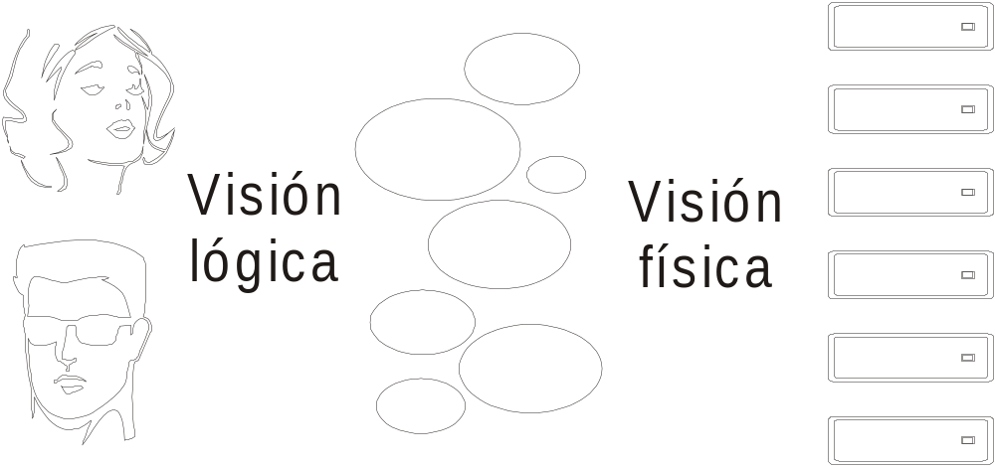
Visión lógica del sistema de archivos

Slide 26
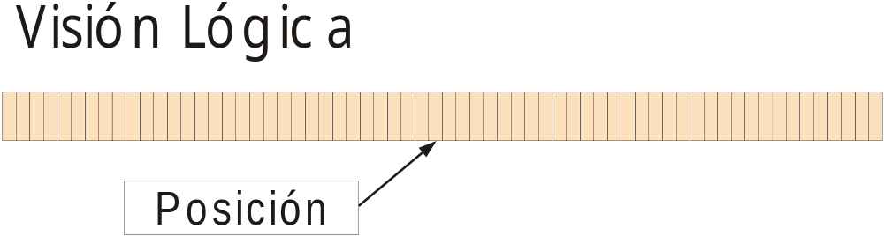
Visión lógica de un archivo

Slide 27
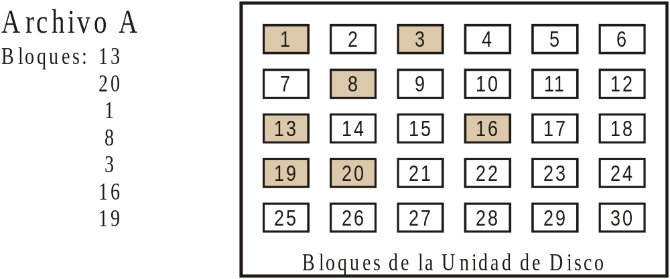
Visión física de un archivo

Slide 28
Servicios de archivos
Crear un archivo
Abrir un archivo
Escribir y leer
Cerrar un archivo
Borrar un archivo

Se crea el archivo

Se abre: se genera un descriptor de archivo

Se escribe y lee (el archivo puede crecer)

Se cierra

Se borra

Slide 29
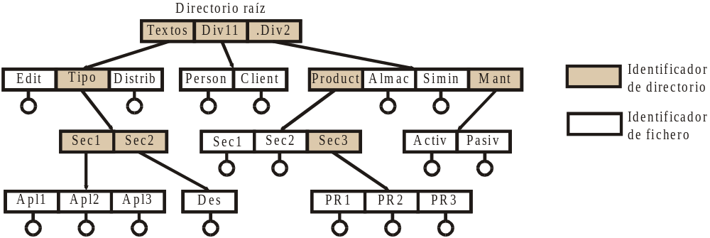
Esquema jerárquico de un directorio

Slide 30
Servicios de directorios
Crear un directorio
Borrar un directorio
Abrir un directorio
Leer un directorio
Cerrar un directorio

Slide 31
Seguridad y protección
Protección: controlar accesos a los recursos de usuario y sistema.
El servidor de protección debe:
  Distinguir entre uso autorizado y no autorizado.
  Especificar los controles de acceso a llevar a cabo.
  Proporcionar métodos de control de acceso.
Seguridad: proteger al sistema de un uso indebido.
El servidor de seguridad debe:
  Autenticar a los usuarios.
  Evitar amenazas al sistema (gusanos, virus, piratas, fuego, etc.)
  Evitar la intercepción de comunicaciones: cifrado, canales seguros, etc.

Slide 32
Contenido
¿Qué es un sistema operativo?
Arranque del sistema operativo
Componentes y estructura de un sistema operativo
Activación del sistema operativo
Interfaz del programador
Interfaz del usuario
Historia y evolución

Slide 33
Activación de los servicios del SO
Fuentes de las peticiones
  Mandatos de los usuarios interpretados por el shell
  Llamadas al sistema emitidas por los programas
  Interrupciones producidas por los periféricos
  Condiciones de excepción o error del hardware
Forma de solicitar los servicios
  Por llamada → problema de seguridad
  Por interrupción o trap
  Rutina de biblioteca:
    Instrucciones de máquina que prepara la llamada al SO

Slide 34
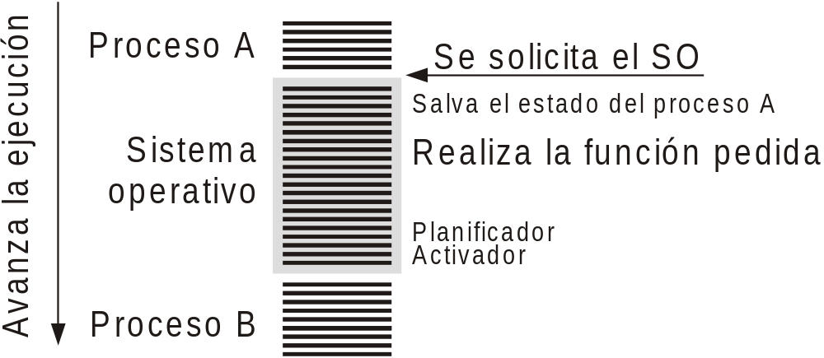
Fases en la activación del SO

Slide 35
Servicios del SO: llamadas al sistema
Interfaz entre aplicaciones y SO.
  Generalmente disponibles como funciones en ensamblador.
  Actualmente en otros lenguajes de alto nivel (C, Bliss, …).
Servicios típicos del sistema operativo
  Gestión de procesos
  Gestión de procesos ligeros
  Gestión de señales, temporizadores
  Gestión de memoria
  Gestión de ficheros y directorios
Ejemplos de llamada
  read: permite leer datos de un fichero
  fork: permite crear un nuevo proceso

Slide 36
Paso de los parámetros a las llamadas
Tres métodos genéricos para pasar parámetros a las llamadas al sistema:
  En registros.
  En una tabla de memoria, cuya dirección se pasa al SO en un registro.
  Poner los parámetros en la pila del programa y dejar que el SO los extraiga.
Cada SO proporciona sus propias llamadas al sistema:
  Estándar POSIX en UNIX y LINUX.
  Win32 en Windows NT.

Slide 37
Servicios del SO
Los servicios se programan mediante sentencias de un lenguaje (p.e. C)
Estas sentencias son como llamadas a función
Se convierten, mediante una rutina de biblioteca de sistemas en un conjunto de instrucciones de máquina que terminan con una instrucción de trap
El trap, como toda interrupción es tratada por el SO
El SO realiza el servicio pedido y devuelve un valor
Ejemplo:
        int fork() {
        int r;
        LOAD R8, FOR_SYSTEM_CALL
        TRAP
        LOAD r, R9
        return r;
        }

Slide 38
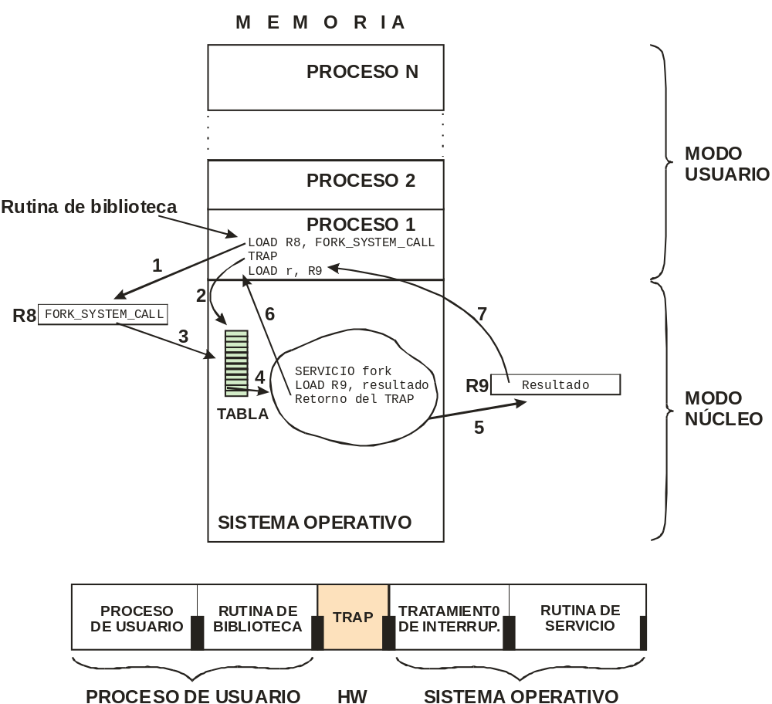
Paso de llamadas al sistema

Slide 39
Contenido
¿Qué es un sistema operativo?
Arranque del computador
Componentes y estructura de un sistema operativo
Activación del sistema operativo
Interfaz del programador
Interfaz del usuario
Historia y evolución

Slide 40
Interfaz del programador
Esta interfaz recupera la visión que como máquina extendida tiene el usuario del sistema operativo
Interfaces seguidas:
  POSIX
  Win32

Slide 41
Estándar POSIX
Interfaz estándar de sistemas operativos de IEEE.
Objetivo: portabilidad de las aplicaciones entre diferentes plataformas y sistemas operativos.
NO es una implementación. Sólo define una interfaz
Diferentes estándares
  1003.1 Servicios básicos del SO
  1003.1a Extensiones a los servicios básicos
  1003.1b Extensiones de tiempo real
  1003.1c Extensiones de procesos ligeros
  1003.2 Shell y utilidades
  1003.2b Utilidades adicionales

Slide 42
Características de POSIX
Nombres de funciones cortos y en letras minúsculas
  fork
  read
  close
Las funciones normalmente devuelve 0 en caso de éxito o –1 en caso de error
  Variable errno
Recursos gestionados por el sistema operativo se referencian mediante descriptores

Slide 43
Win32
Define los servicios ofrecidos por los sistemas Windows 95/98, Windows NT y Windows 2000
No es un estándar
API totalmente distinto a POSIX

Slide 44
Características de Win32
Los recursos se referencian mediante manejadores
Nombres de funciones largos y descriptivos:
  GetFileAttributes
  CreateNamedPipe
Dispone de tipos de datos predefinidos
  BOOL
  DWORD
  TCHAR
Las funciones devuelven en general true en caso de éxito y false en caso de error

Slide 45
Contenido
¿Qué es un sistema operativo?
Arranque del computador
Componentes y estructura de un sistema operativo
Activación del sistema operativo
Interfaz del programador
Interfaz del usuario
Historia y evolución

Slide 46
Interfaz de usuario
Funciones:
  Manipulación de archivos y directorios
  Herramientas de desarrollo de aplicaciones
  Comunicación con otros sistemas
  Información de estado
  Configuración de la propia interfaz y entorno
  Intercambio de datos entre aplicaciones
  Control de acceso
  Sistema de ayuda interactivo
Tipos
  Interfaces alfanuméricas (interpretes de mandatos)
  Interfaces gráficas

Slide 47
Intérprete de mandatos
Programa cuya función es obtener los mandatos del usuario y ordenar su ejecución al sistema operativo.
Hay dos tipos básicos:
  Intérpretes de mandatos internos
  Intérpretes de mandatos externos
Casi todos los mandatos son sentencias de control para los gestores del SO descritos (procesos, E/S, ficheros, protección y comunicaciones).
Puede haber múltiples intérpretes de mandatos sobre el mismo SO -> la visión del mismo SO cambia según el usado. Ejemplo: POSIX sobre Windows o Win32 sobre LINUX.

Slide 48
Intérprete de mandatos interno
Repetir Bucle
Escribir indicación de preparado
Leer e interpretar línea → Obtiene operación y argumentos
Caso operación
Si ”fin”
Terminar ejecución de intérprete
Si ”renombrar”
Renombrar archivos según especifican argumentos
Si ”borrar”
Borrar archivos especificados por argumentos
....................................
Si no (No se trata de un mandato)
Arrancar programa ”operación” pasándole ”argumentos”
Esperar a que termine el programa
Fin Bucle

Slide 49
Intérprete de mandatos externo
Repetir Bucle
Escribir indicación de preparado
Leer e interpretar línea → Obtiene operación y argumentos
Si operación=”fin”
Terminar ejecución de intérprete
Si no
Arrancar programa ”operación” pasándole ”argumentos”
Esperar a que termine el programa
Fin Bucle

Slide 50
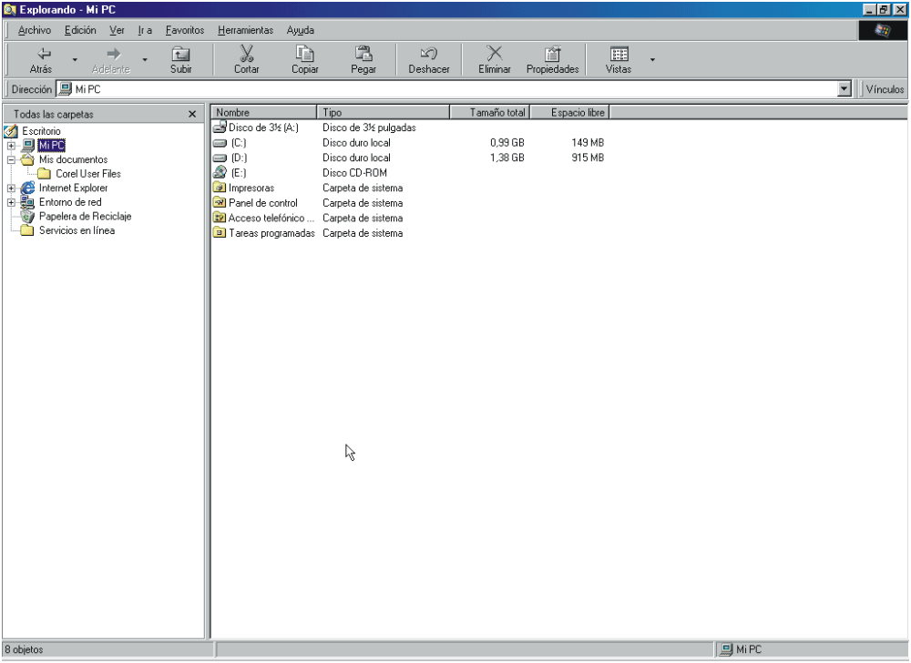
Interfaces gráficas

Slide 51
Contenido
¿Qué es un sistema operativo?
Arranque del computador
Componentes y estructura de un sistema operativo
Activación del sistema operativo
Interfaz del programador
Interfaz del usuario
Historia y evolución

Slide 52
Prehistoria
Años 40
Primeros computadores
No existen sistemas operativos
Todos los trabajos se ejecutan en serie

Slide 53
Primera generación (años 50)
Los trabajos siguen ejecutándose en serie
Se procesan los trabajos por lotes
Se dispone de rutinas de E/S
Se usan mecanismos rápidos para pasar de un trabajo al siguiente
Recuperación del sistema si un trabajo acaba en error
Lenguaje de control de trabajos para especificar los recursos a utilizar y las operaciones a realizar en cada trabajo

Slide 54
Segunda generación (años 60)
Aparece el concepto de multiprogramación
Se construyen los primeros multiprocesadores
Sistemas de tiempo compartido. Planificación de la UCP en rodajas
Primeros sistemas de tiempo real

Slide 55
Tercera generación (años 70)
Sistemas de propósito general
  Procesamiento por lotes
  Multiprogramación
  Tiempo compartido
  Modo multiprocesador
Aparición de los sistemas UNIX y MVS

Slide 56
Cuarta generación (años 80-actualidad)
Procesamiento distribuido
Se desarrollan los sistemas operativos para computadores personales (MS-DOS y sistemas Windows)
Aparecen los sistemas operativos de tiempo real
Se desarrollan los primeros sistemas operativos distribiudos
Middlewares
POSIX y Win32

